Slide 1
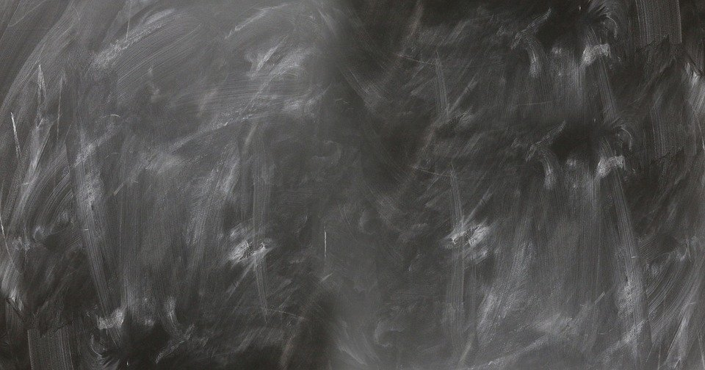
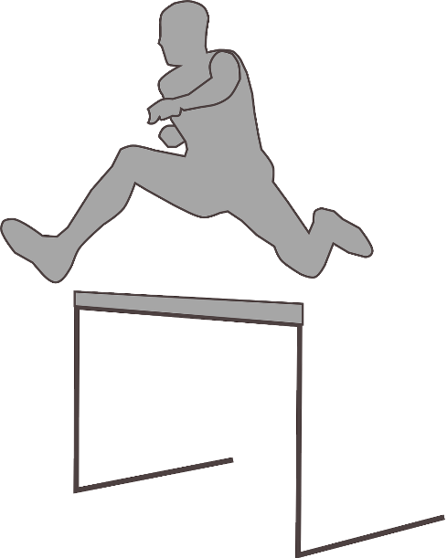
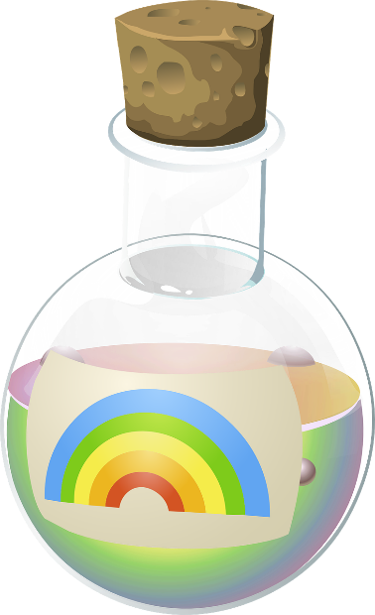
AG
H 2.17
Info
IF Raum
Kunst
Kunstraum
Sport
Turnhalle
Sprachen
N 1.05
Physik
Physikraum
WP
Bio Raum

Slide 2
AG
(H 2.17)
Info
IF Raum
Kunst
Kunstraum
Sport
Turnhalle
Sprachen (N 1.05)
Physik
Physikraum
WP
Bioraum (H 3.12)

Slide 3
AG
H 2.17
Info
IF Raum
Kunst
Kunstraum
Sport
Turnhalle
Sprachen
N 1.05
Physik
Physikraum
WP
Bio Raum

Slide 4
AG
H 2.17
Info
IF Raum
Kunst
Kunstraum
Sport
Turnhalle
Sprachen
N 1.05
Physik
Physikraum
WP
Bio Raum

Slide 5
AG
H 2.17
Info
IF Raum
Kunst
Kunstraum
Sport
Turnhalle
Sprachen
N 1.05
Physik
Physikraum
WP
Bio Raum

Slide 6
AG
H 2.17
Info
IF Raum
Kunst
Kunstraum
Sport
Turnhalle
Sprachen
N 1.05
Physik
Physikraum
WP
Bio Raum

Slide 7
AG
H 2.17
Info
IF Raum
Kunst
Kunstraum
Sport
Turnhalle
Sprachen
N 1.05
Physik
Physikraum
WP
Bio Raum

